Slide 1
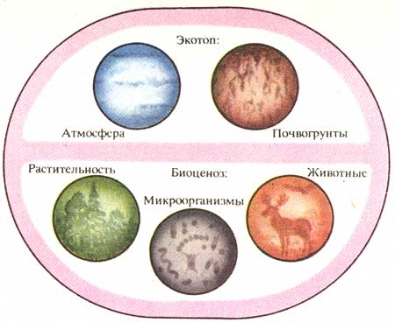
Структура экосистем

Slide 2
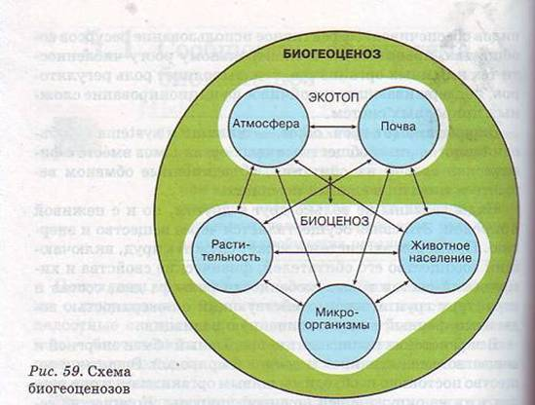
Модель биогеоценоза
1) Рассмотрите модель биогеоценоза, разработанную академиком В.Н. Сукачевым. Используя предложенные термины, выясните, какие компоненты биогеоценоза обозначены цифрами 1-5
Термины: фитоценоз, зооценоз, микробоценоз, климатоп, эдафотоп.
4
5
1
2
3

Slide 3
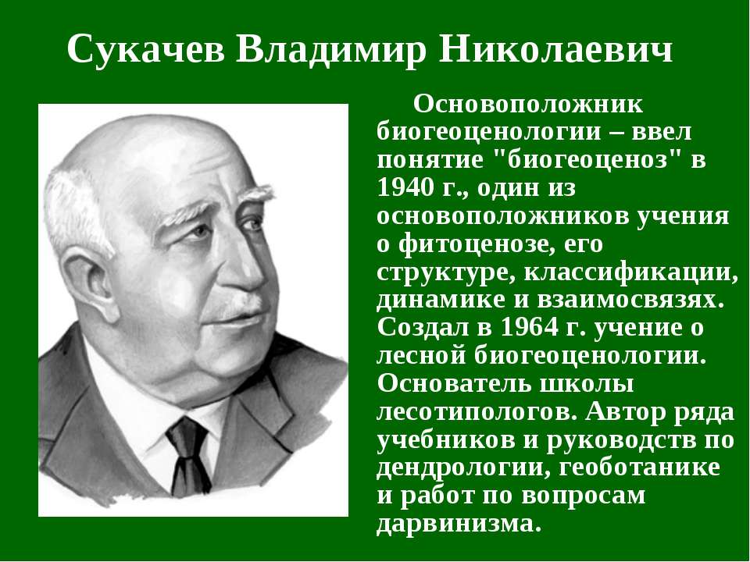

Slide 4

Структура биогеоценоза
Пространст-венная
Видовая
Трофичес-кая
Проявляется в закономерном размещении разных видов относительно друг друга в пространстве
Определятся видовым составом организмов и численностью популяций
Основу образуют пищевые цепи всех представленных в сообществе видов

Slide 5
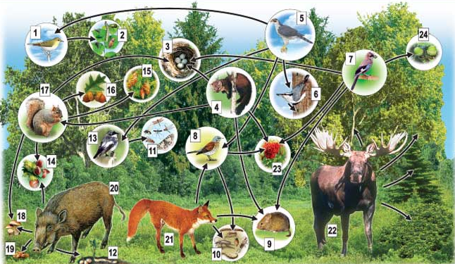
Видовая структура леса

Slide 6
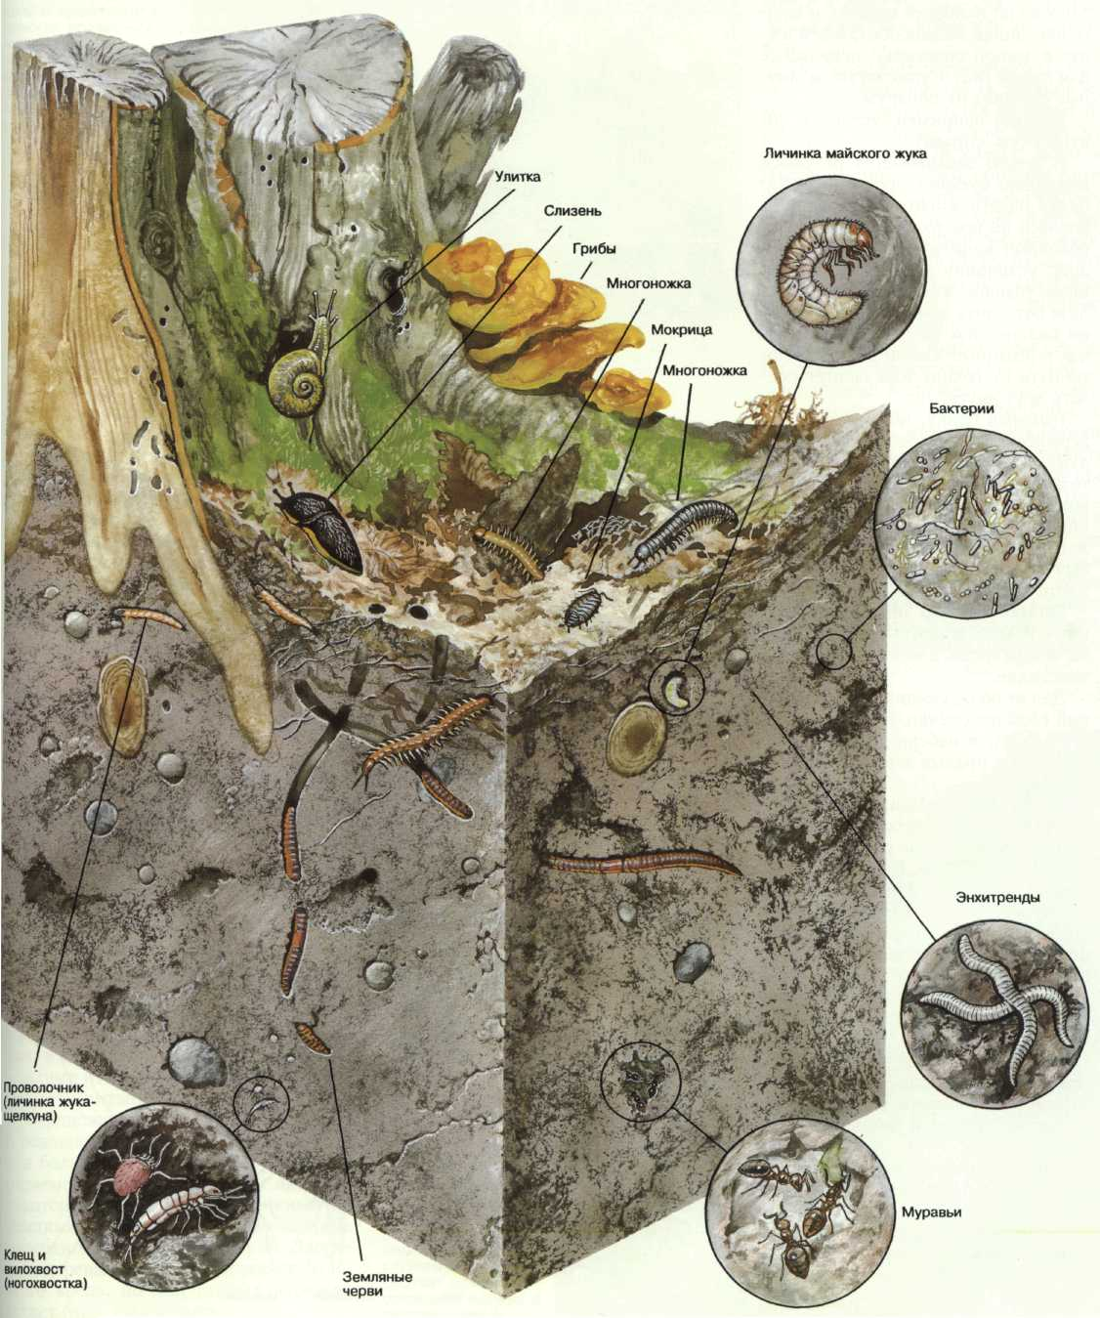
Видовая структура пня

Slide 7
Перечень основных определений темы:
экосистема –
биоценоз -
биотоп -
биогеоценоз -
фитоценоз -
зооценоз -
микробоценоз -
климатоп -
эдафотоп -
продуценты -
консументы -
редуценты -

Slide 8
экосистема – любая совокупность организмов и неорганических компонентов, в которой может осуществляться круговорот веществ, поддерживаемый потоком энергии.
(может быть искусственной, без растений, различного масштаба)
биоценоз – это совокупность популяций разных видов совместно обитающих в определенном объеме пространства.
(естественный, больших масштабов)
биотоп – это однородные участки суши (воды), заселенные живыми существами.
сообщество организмов биоценоза и окружающая их неживая природа образуют – биогеоценоз.

Slide 9
фитоценоз – сообщество растений.
зооценоз – сообщество животных.
микробоценоз – сообщество микроорганизмов.
климатоп – атмосфера, свет, влага.
эдафотоп – почвогрунт.
продуценты – автотрофы и хемотрофы, которые в процессе жизнедеятельности синтезируют из неорганических веществ органические.
консументы – гететрофные организмы, которые используют синтезированную продуцентами биомассу.
редуценты – организмы способные перерабатывать мертвое органическое вещество (детрит), до минеральных соединений, которые снова могут быть использованы продуцентами.

Slide 10
РЕФЛЕКСИЯ
Закончите предложения:
- Сегодня на уроке я ...
- Самым полезным интересным для меня было ...
- Я не умел. А теперь умею…
- В течении урока я работал...
СПАСИБО ЗА РАБОТУ!

